Slide 1
ACONTECIMIENTOS
Ucrania quiere acercarse a la Unión Europea pero Rusia no quiere perder su influencia.
Los rusos que habitan en Ucrania han tomado el control de la península de Crimea.
Un misil al parecer de prorrusos derriba un avión de Malaysia Airlines y mueren 298 personas.

Slide 2
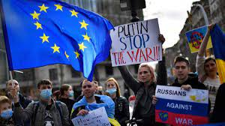
El presidente de Ucrania era prorruso y
como tal se negó firmar un acuerdo con
La UE deseada por una parte del pueblo.
Estos ucranianos vieron la mano de Rusia
Por eso se lanzaron a las calles a protestar
Derribaron las estatuas de Lenin y forzaron
La huida del presidente Viktor Yanucovich.

Slide 3
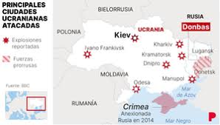
Crimea es una Republica autónoma que se unió a Ucrania en 1991 y representa un autentico paraíso a orillas del Mar NEGRO y del Mar de Azov en el limite entre Europa oriental y Asia occidental.
En 1997 Rusia y Ucrania firmaron un acuerdo para que Moscú conservara la base para su flota del Mar Negro en sevastopol Crimea.

Slide 4
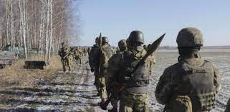
Rusia defiende en Crimea no solo la base militar y la población rusa ya que no son los únicos intereses, el gas y los ductos para transportarlo a todo Europa son también un motivo de la presencia militar Rusa en la peninsula ucraniana.

Slide 5
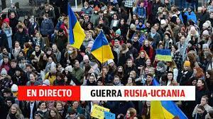
Actualmente el país se encuentra dividido (aunque no en partes iguales) entre pro rusos y los prooccidentales, estos últimos se reunieron durante semanas en la gran plaza de la independencia y su rebelión se ha bautizado como Euromaidan. Sus protestas iban dirigidas también contra la corrupción de la familia Yanucovich que pretendía controlar todos los hilos del poder económico, político y mediático.

Slide 6
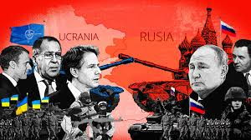
Yunokovich huyo del país y se refugio en Rusia.
Represento el alejamiento de Ucrania con Rusia y un acercamiento a la UE.
Crimea se proclama tierra de Rusia.
Población pide ayuda a Vladimir Putin.
Rusia advirtió que si el presidente ilegitimo (oleksandr Trurchinov) usaría la fuerza en Crimea y el sureste de ucrania seria considerado como un criminal de guerra

Slide 7
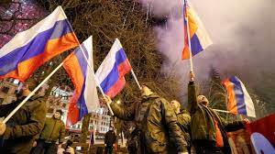
Ucrania es pieza clave debido a que es un espacio nuevo e importante en el tablero Euroasiático, porque su misma existencia como país independiente ayuda a transformar a Rusia.
Sin Ucrania Rusia deja de ser un imperio Eurasiático.
Si Moscú llega a recuperar el control sobre Ucrania, así como el acceso al Mar Negro automáticamente recupera los medios para convertirse en un poderoso estado imperial que abarcara Europa y Asia.

Slide 8
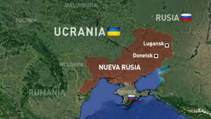
QUE UBIERA OCURRIDO SI UCRANIA UBIERA FIRMADO EL PACTO Y NO SE UBIESE ARREPENTIDO
Habría creado lazos políticos más cercanos y crecimiento económico al abrir la frontera al comercio, preparar el escenario a la modernización

Slide 9
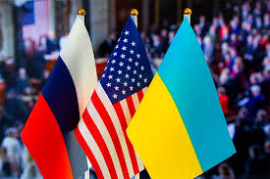
QUE TIENE QUE VER CON TODO ESTO EEUU
El gobierno de EEUU puso en marcha un paquete de sanciones contra varios
Bancos y empresas energéticas rusas, como consecuencia de su intervención
En Ucrania

Slide 10
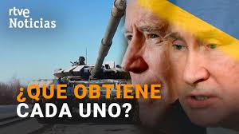
LA REACCION RUSA
Al conocer la decisión de EEUU. El presidente de Rusia Vladimir Putin
A advertido que las continuas sanciones impuestas por Washington
Contra Moscú podrían llevar las relaciones bilaterales a un callejón sin salida.

Slide 11
REACCIONES ALREDEDOR DEL MUNDO
Han sido condenatorias por parte de Rusia para intervenir. Y de apoyo
A la soberanía e integridad territorial de Ucrania.
Tras la adhesión de Crimea y Sebastopol a la federación de Rusia EEUU
Canadá , UE y otros países aplicaron una serie de sanciones contra funcionarios y empresas rusas-

Slide 12
CONCLUSIONES
A pesar de que se llegue a un acuerdo, Ucrania a querer recuperar lo suyo y lo más seguro es que cuente con el apoyo de EEUU.
EEUU intervendría para aprovecharse y buscar sus propios intereses y en gran parte se formaría otra guerra fría pues rusia terminaría enfrentándose a EEUU.
La toma de Crimea es para desafiar a la UE pretenden demostrar que los valores europeos no pueden defenderse solos.
Y que sea como sea en lo poco o mucho todos los países en algún momento se tendrán que aliar con el que más le conmvenga.

